Slide 1

ALARME
De kermadec Matthis / M’hadi Gibril/ sinnathamby Thanusan

Slide 2
・Fonctionnement
・ Composant utilisé
・diagramme de gantt

Slide 3
PROBLEMATIQUE Comment concevoir une alarme silencieuse capable d’alerter discrètement ?

Slide 4
OBJECTIFS
・Renforcer la sécurité d’un espace..
・Proposer une solution moderne et accessible de contrôle d’accès, en évitant les clés physiques ou les codes facilement oubliés. ・Détecter une tentative d’intrusion et activer une alarme silencieuse.
・Permettre de désactiver l’alarme via une carte spéciale.
・Concevoir un système fiable et simple d’utilisation.
・Prévenir le propriétaire de l’intrusion.

Slide 5
Fonctionnement
Etape 0 l’écran affiche en attente d'autorisation
Etape 1 appuyer sur le bouton de la carte et faire le mouvement qui autorise le passage
Etape 2 l’écran oled affiche accès autorisé et les leds s’allument en vert
Etape 3 si les premières étapes n'ont pas été faites et que quelqu'un passe sous le capteur, les leds s’allume en rouge et l’écran oled affiche accès refuser
Etape 4 si l’alarme est déclencher elle envoie un email au propriétaire et alerte les forces de l’odre.

Slide 6
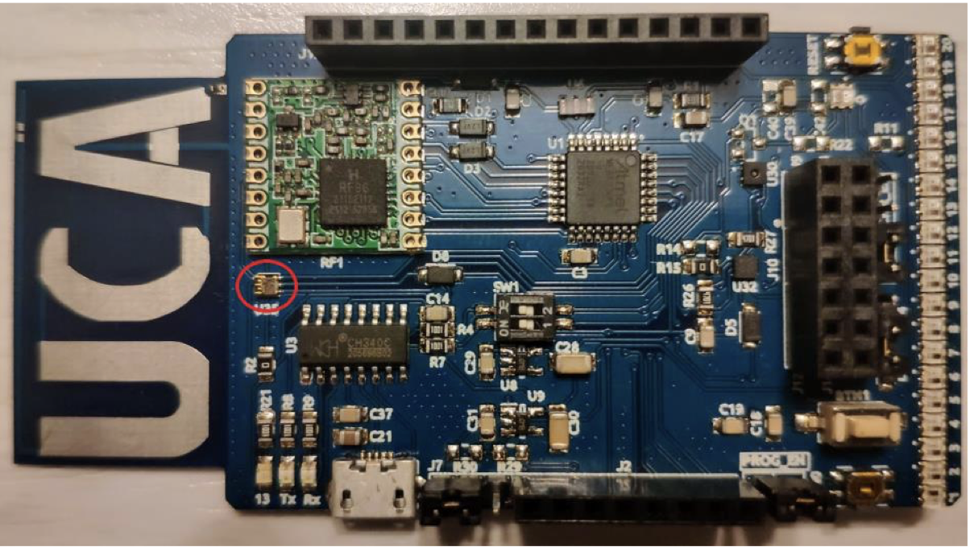
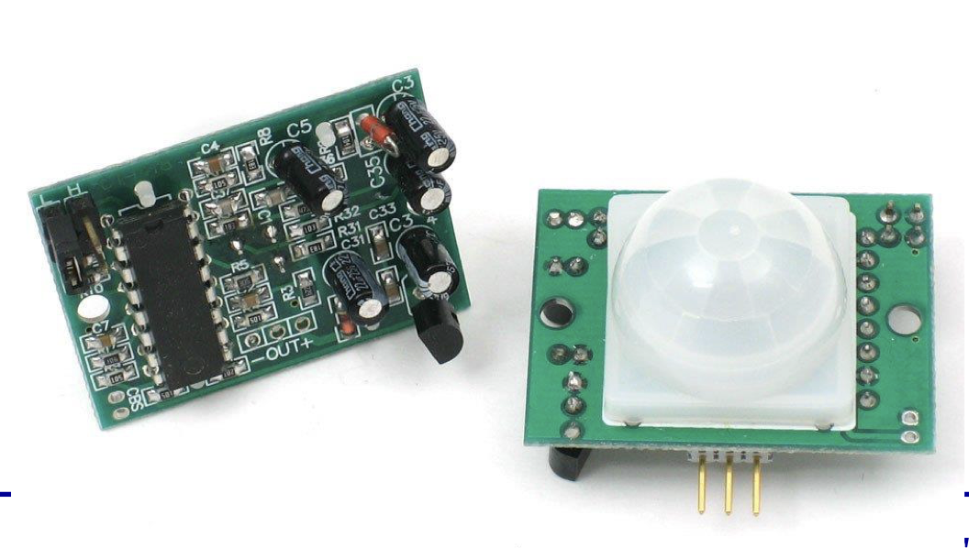
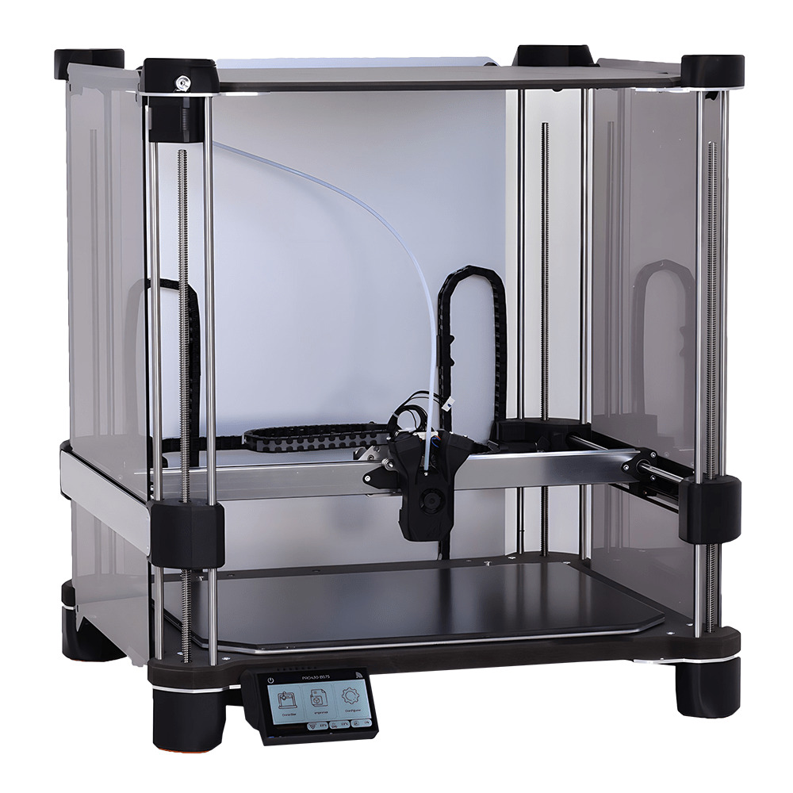

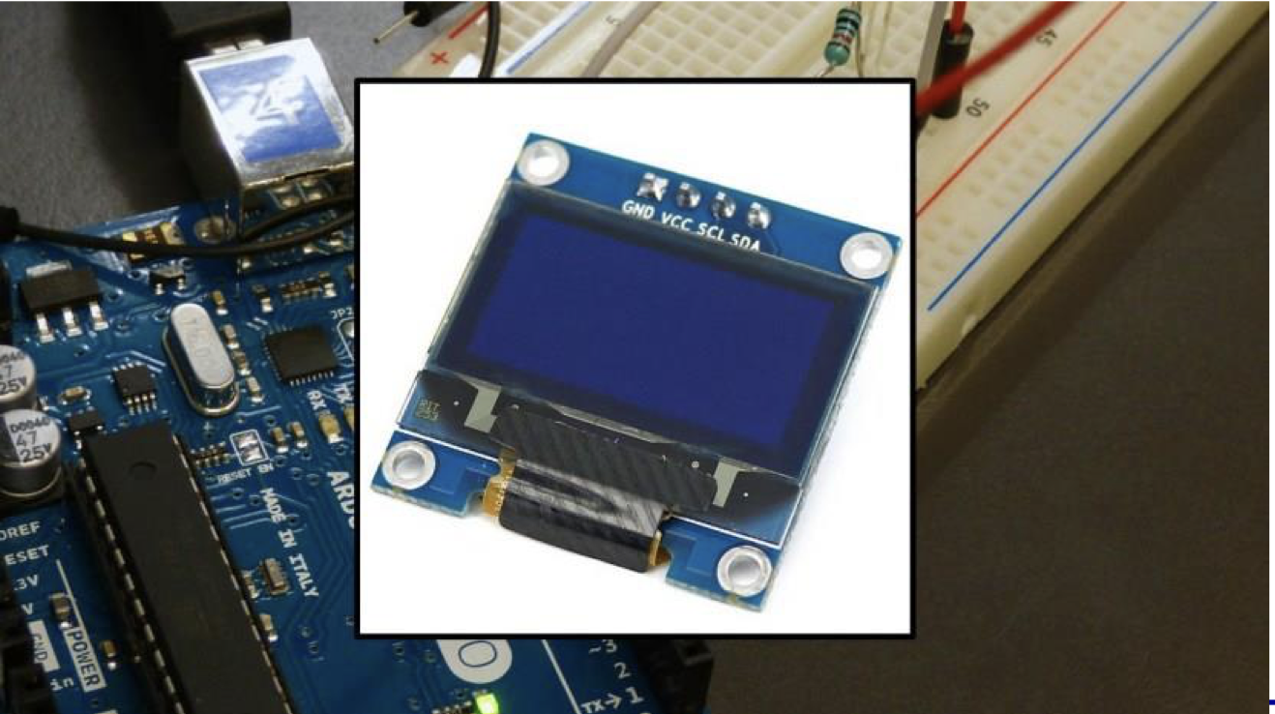
Composant utilisé
Carte Lora
Capteur infrarouge
Imprimante 3D
leds
Ecran oled

Slide 7

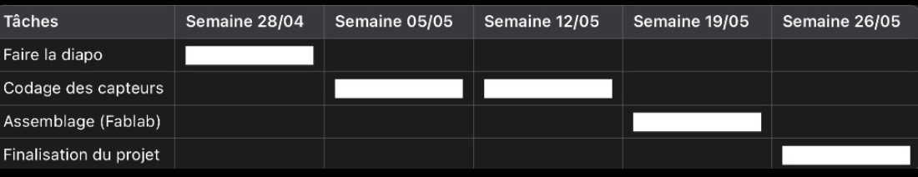
Diagramme de Gantt

Slide 8
Conclusion

